Slide 1

PHÒNG GIÁO DỤC VÀ ĐÀO TẠO QUẬN LONG BIÊN TRƯỜNG MẦM NON THƯỢNG THANH
Truyện: câu chuyện của tay phải - tay trái
Lĩnh vực: phát triển ngôn ngữ Giáo viên:Bùi Hồng Ngân Lứa tuổi: MGL (5-6 tuổi)

Slide 2
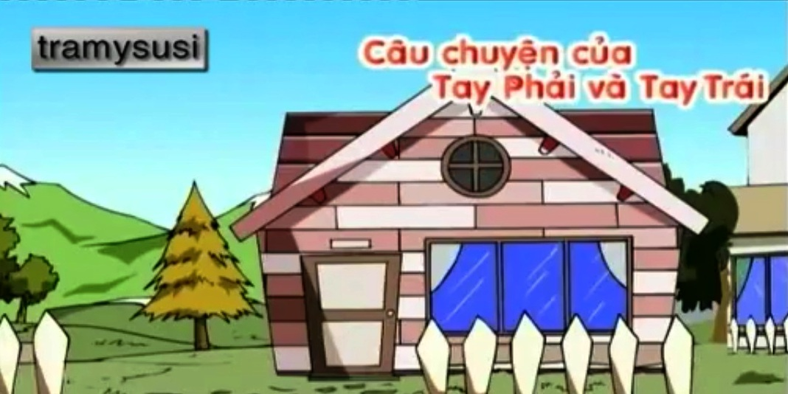

Slide 3
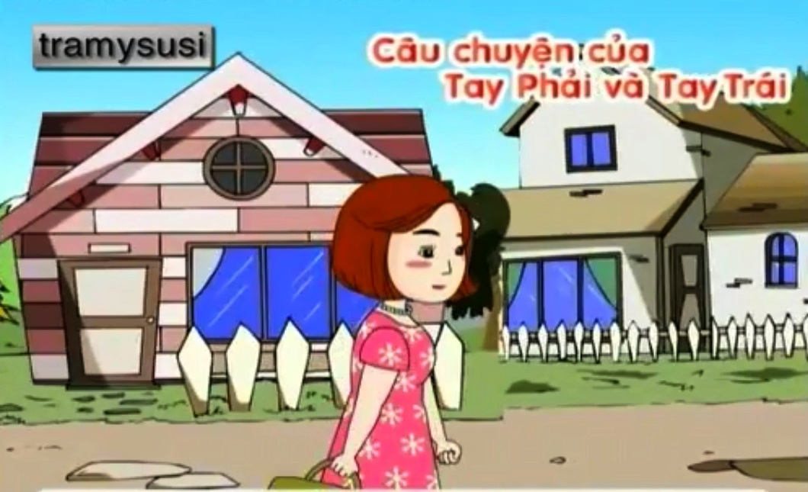

Slide 4
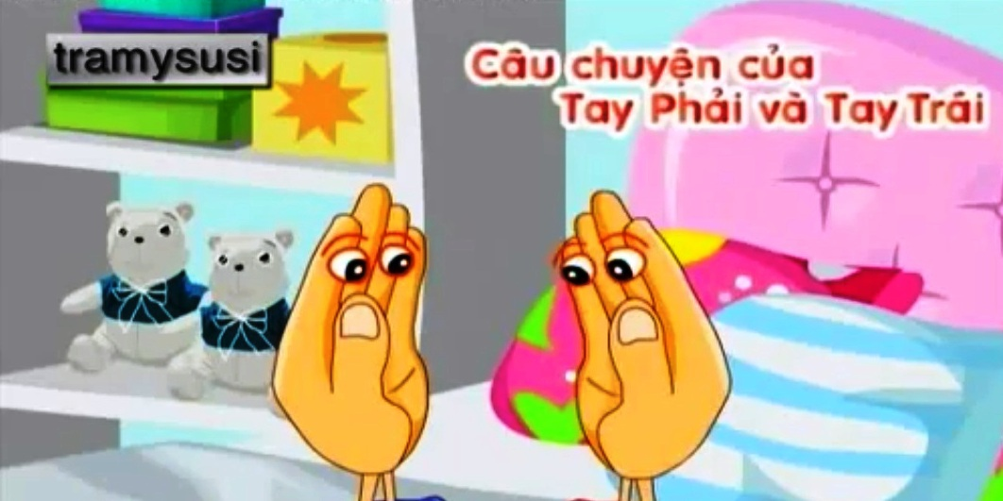

Slide 5
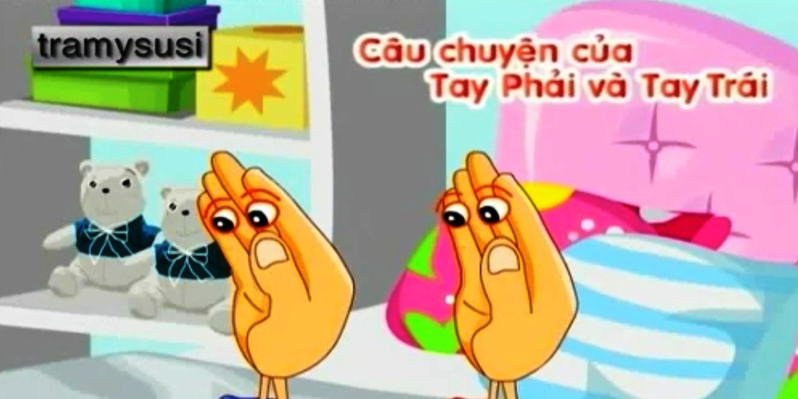

Slide 6
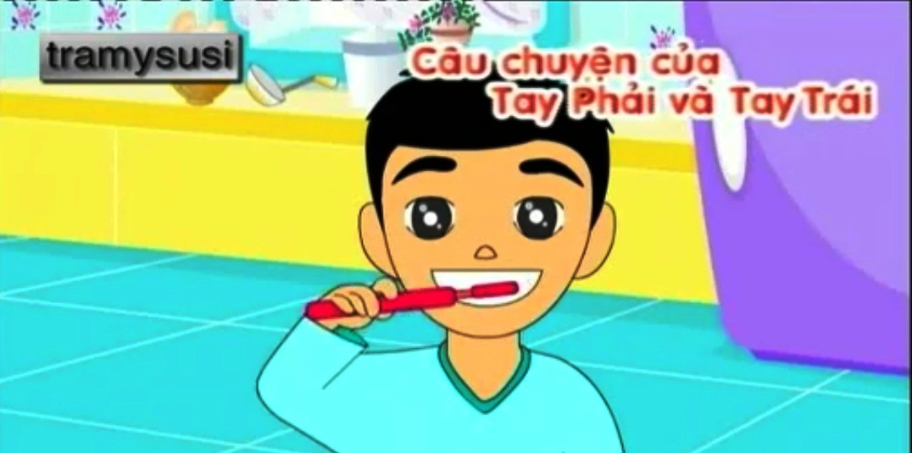

Slide 7
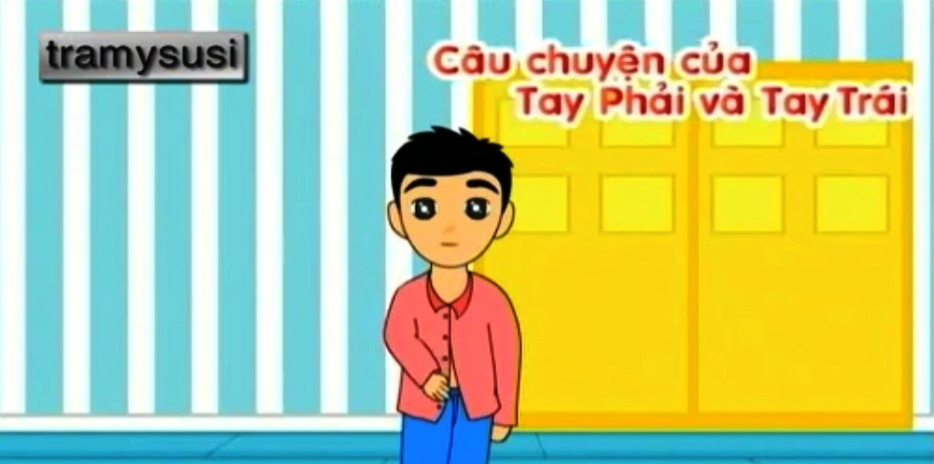

Slide 8
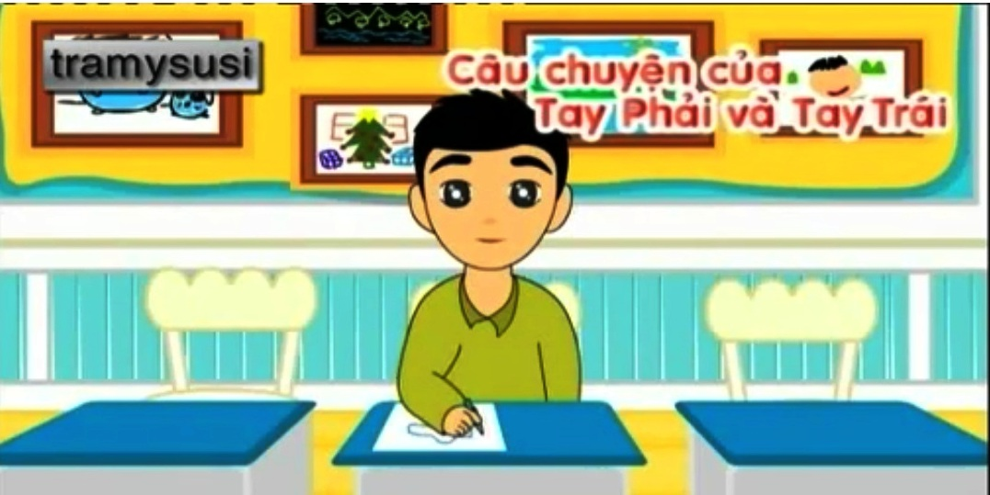

Slide 9
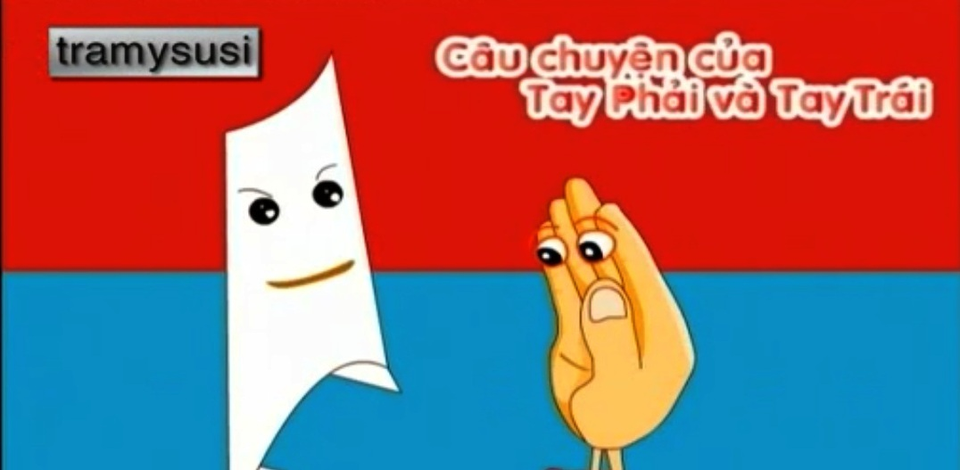

Slide 12
